Slide 1
Aplicaciones del filtrado

Slide 2
Temario
Template matching.
Alineación gruesa a fina.
Eliminación de ruido (denoising).
Compresión.

Slide 3

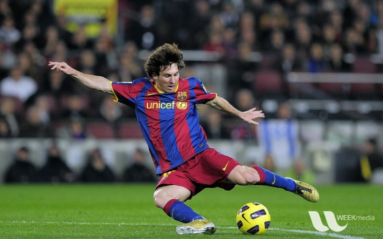
Template matching
Template Matching. Método para buscar y encontrar la ubicación de una plantilla (template) en una imagen.
Ejemplo: buscar en esta imagen:
Principal desafío: ¿Cuál es una buena
medida de similitud o distancia
entre dos parches?

Slide 4
Template matching
Métodos en OpenCV:
Correlación (correlation).
Correlación cruzada (cross-correlation).
Suma de diferencias de cuadrados (SSD – Sum Square Difference).
Cada método viene con y sin normalización.

Slide 5
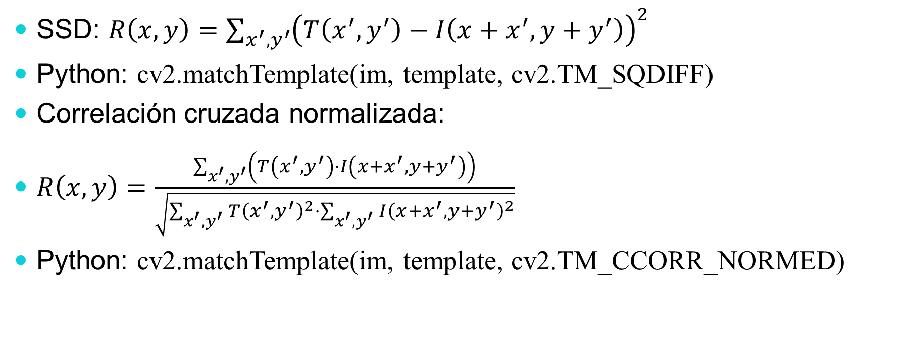
Métodos de comparación
SSD: $R\left(x,y\right)=\sum_{x^{′},y^{′}}{{\left(T\left(x^{′},y^{′}\right)−I\left(x+x^{′},y+y^{′}\right)\right)}^{2}}$
Python: cv2.matchTemplate(im, template, cv2.TM_SQDIFF)
Correlación cruzada normalizada:
$R\left(x,y\right)=\frac{\sum_{x^{′},y^{′}}{\left(T\left(x^{′},y^{′}\right)⋅I\left(x+x^{′},y+y^{′}\right)\right)}}{\sqrt{\sum_{x^{′},y^{′}}{{T\left(x^{′},y^{′}\right)}^{2}⋅\sum_{x^{′},y^{′}}{{I\left(x+x^{′},y+y^{′}\right)}^{2}}}}}$
Python: cv2.matchTemplate(im, template, cv2.TM_CCORR_NORMED)

Slide 6
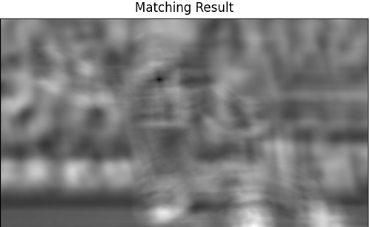
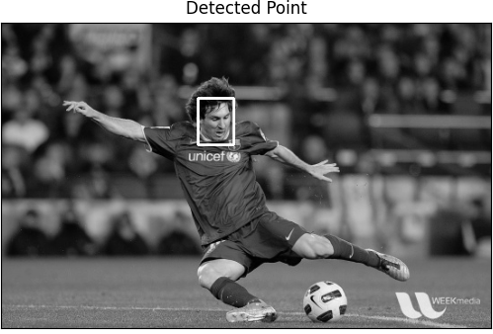
SSD
Original SSD Detectado

Slide 7
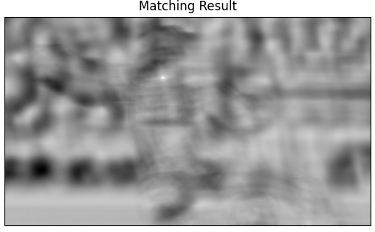
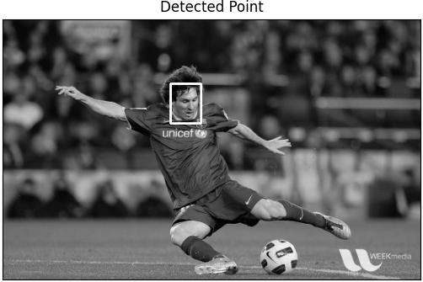
Correlación cruzada normalizada
Original CCORR_NORM Detectado

Slide 8
¿Cuál es el mejor método?
Depende:
SSD: rápido, sensible a la intensidad general.
Correlación cruzada normalizada: más lento, invariante a la intensidad y al contraste promedio local.

Slide 9
Variantes
Pregunta: ¿Y se quiere encontrar todas las ubicaciones de un template en una imagen?
Respuesta: Se usa multi-template matching.
Pregunta: ¿Y se quiere encontrar objetos más grandes o más pequeños?
Respuesta: Se usa una pirámide de imágenes.

Slide 10
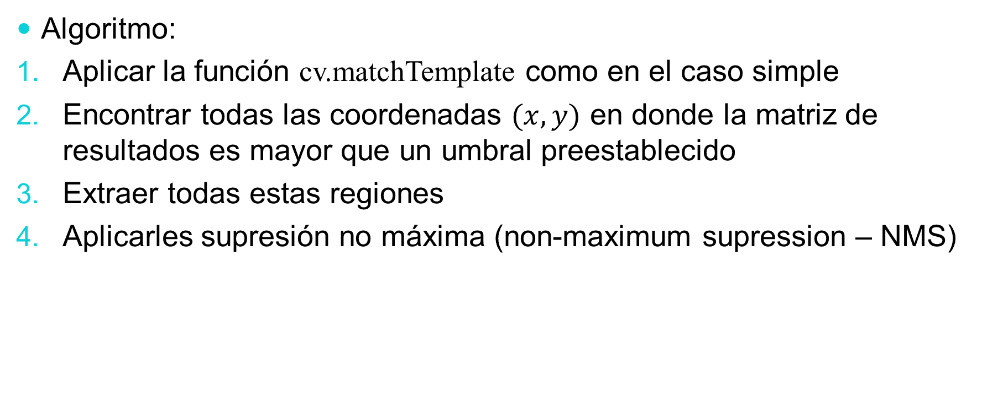
Multi-Template Matching con OpenCV
Algoritmo:
Aplicar la función cv.matchTemplate como en el caso simple
Encontrar todas las coordenadas $(x,y)$ en donde la matriz de resultados es mayor que un umbral preestablecido
Extraer todas estas regiones
Aplicarles supresión no máxima (non-maximum supression – NMS)

Slide 11
Supresión no máxima
Supresión no máxima (NMS). Es una técnica utilizada en numerosas tareas de visión por computadora.
Permite seleccionar una entidad entre muchas entidades superpuestas.
Se pueden elegir los criterios de selección para llegar a los resultados deseados.
Un criterio común es la intersección sobre unión (intersection over union – IoU).

Slide 12
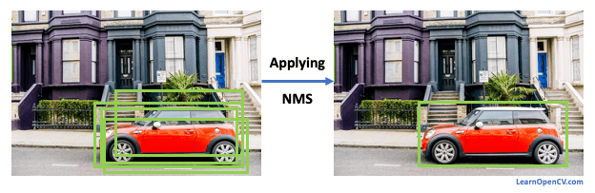
Ejemplo de NMS
Fuente: https://learnopencv.com/non-maximum-suppression-theory-and-implementation-in-pytorch/

Slide 13
Intersección sobre unión
Intersección sobre unión (IoU). Es una estadística utilizada para medir la similitud de conjuntos de muestras.
Consiste en tomar la relación entre la intersección y la unión de dos conjuntos.

Slide 14
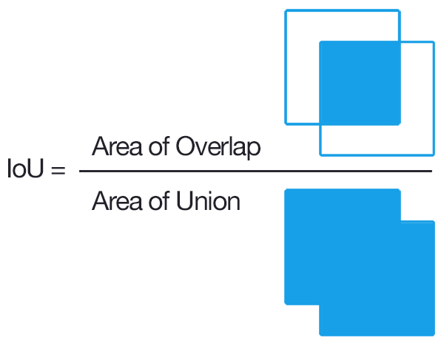
Cálculo de IoU
By Adrian Rosebrock - http://www.pyimagesearch.com/2016/11/07/intersection-over-union-iou-for-object-detection/, CC BY-SA 4.0, https://commons.wikimedia.org/w/index.php?curid=57718560

Slide 15
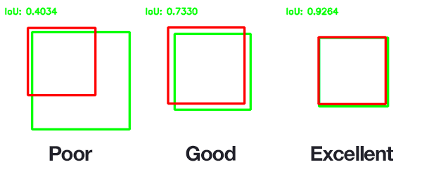
Ejemplos de IoU
By Adrian Rosebrock - http://www.pyimagesearch.com/2016/11/07/intersection-over-union-iou-for-object-detection/, CC BY-SA 4.0, https://commons.wikimedia.org/w/index.php?curid=57718559

Slide 16
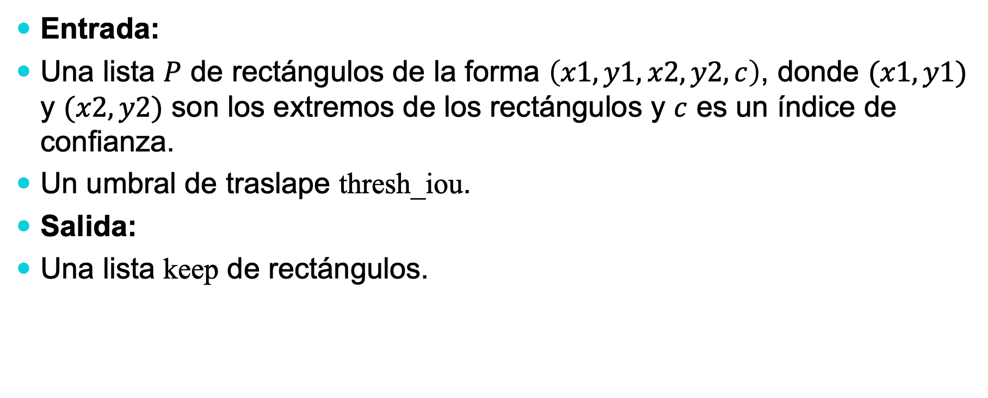
Algoritmo general de NMS
Entrada:
Una lista $P$ de rectángulos de la forma $\left(x1,y1,x2, y2, c\right)$, donde $(x1, y1)$ y $(x2,y2)$ son los extremos de los rectángulos y $c$ es un índice de confianza.
Un umbral de traslape thresh_iou.
Salida:
Una lista keep de rectángulos.

Slide 17
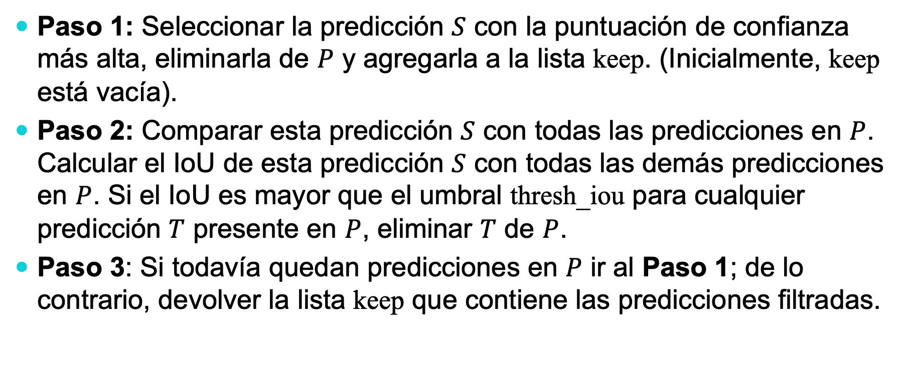
Algoritmo general de NMS
Paso 1: Seleccionar la predicción $S$ con la puntuación de confianza más alta, eliminarla de $P$ y agregarla a la lista keep. (Inicialmente, keep está vacía).
Paso 2: Comparar esta predicción $S$ con todas las predicciones en $P$. Calcular el IoU de esta predicción $S$ con todas las demás predicciones en $P$. Si el IoU es mayor que el umbral thresh_iou para cualquier predicción $T$ presente en $P$, eliminar $T$ de $P$.
Paso 3: Si todavía quedan predicciones en $P$ ir al Paso 1; de lo contrario, devolver la lista keep que contiene las predicciones filtradas.

Slide 18
Código
En el directorio image_processing del código del curso:
iou.py – implementación de IoU.
object_detection.py – implementación de NMS.

Slide 19
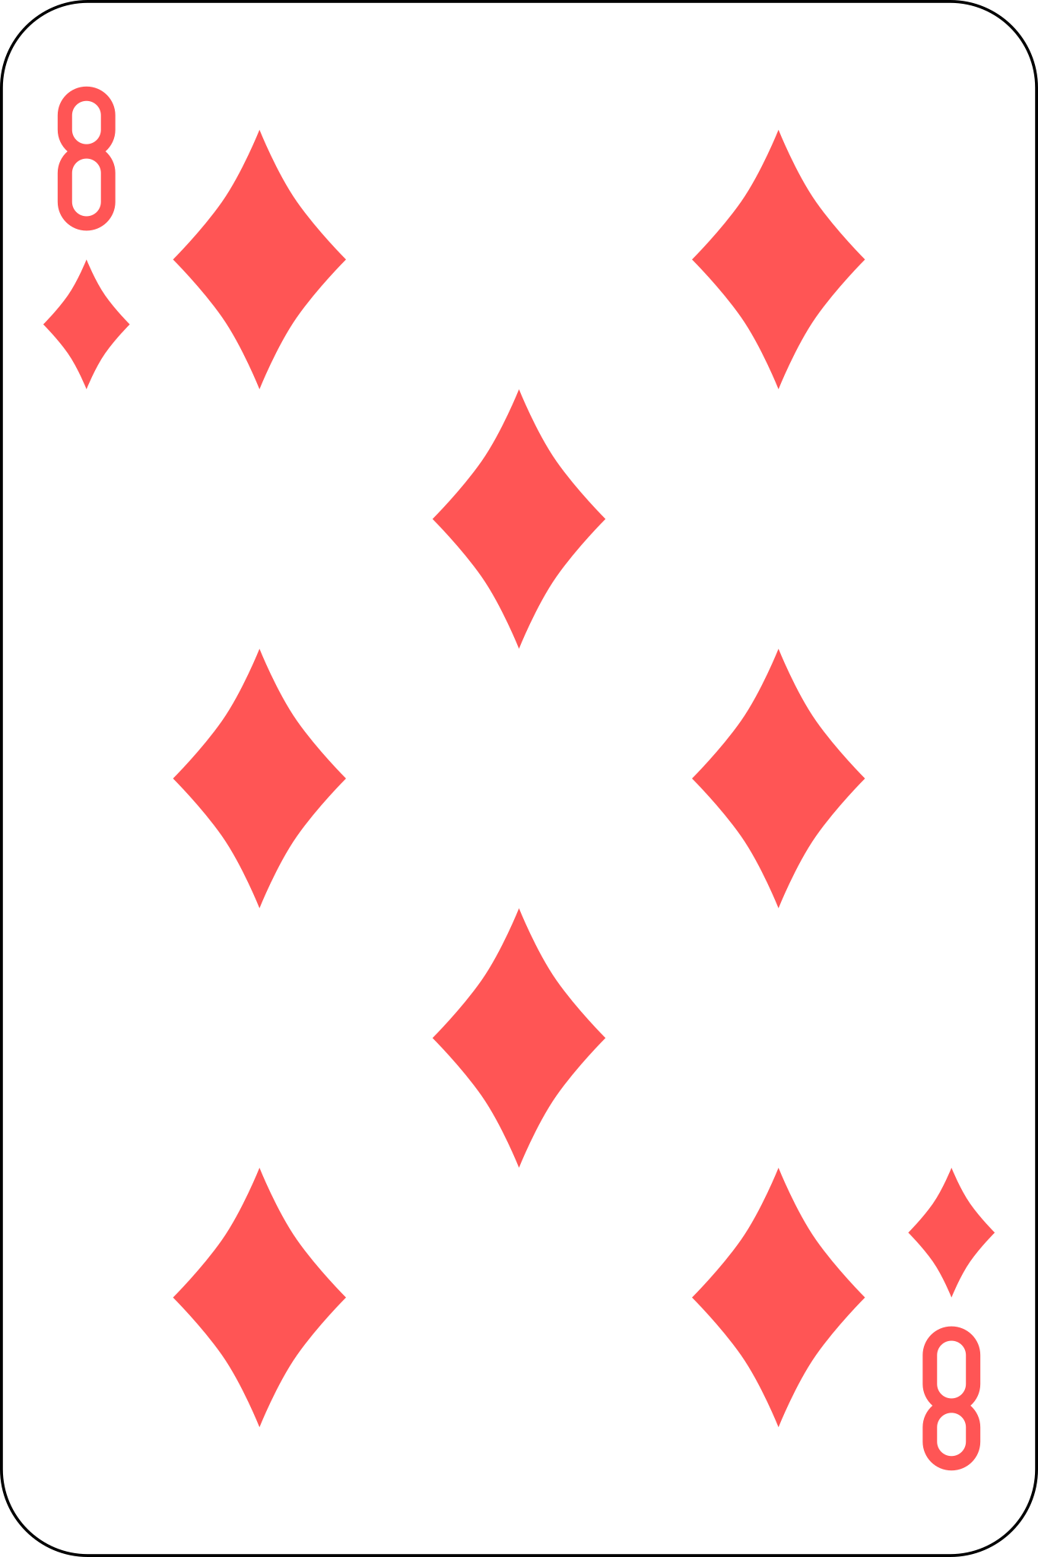

Ejemplo
Buscar todos los diamantes dentro de la carta.

Slide 20
Ejemplo
Código en /image_processing/template_matching_multiple.py.

Slide 21
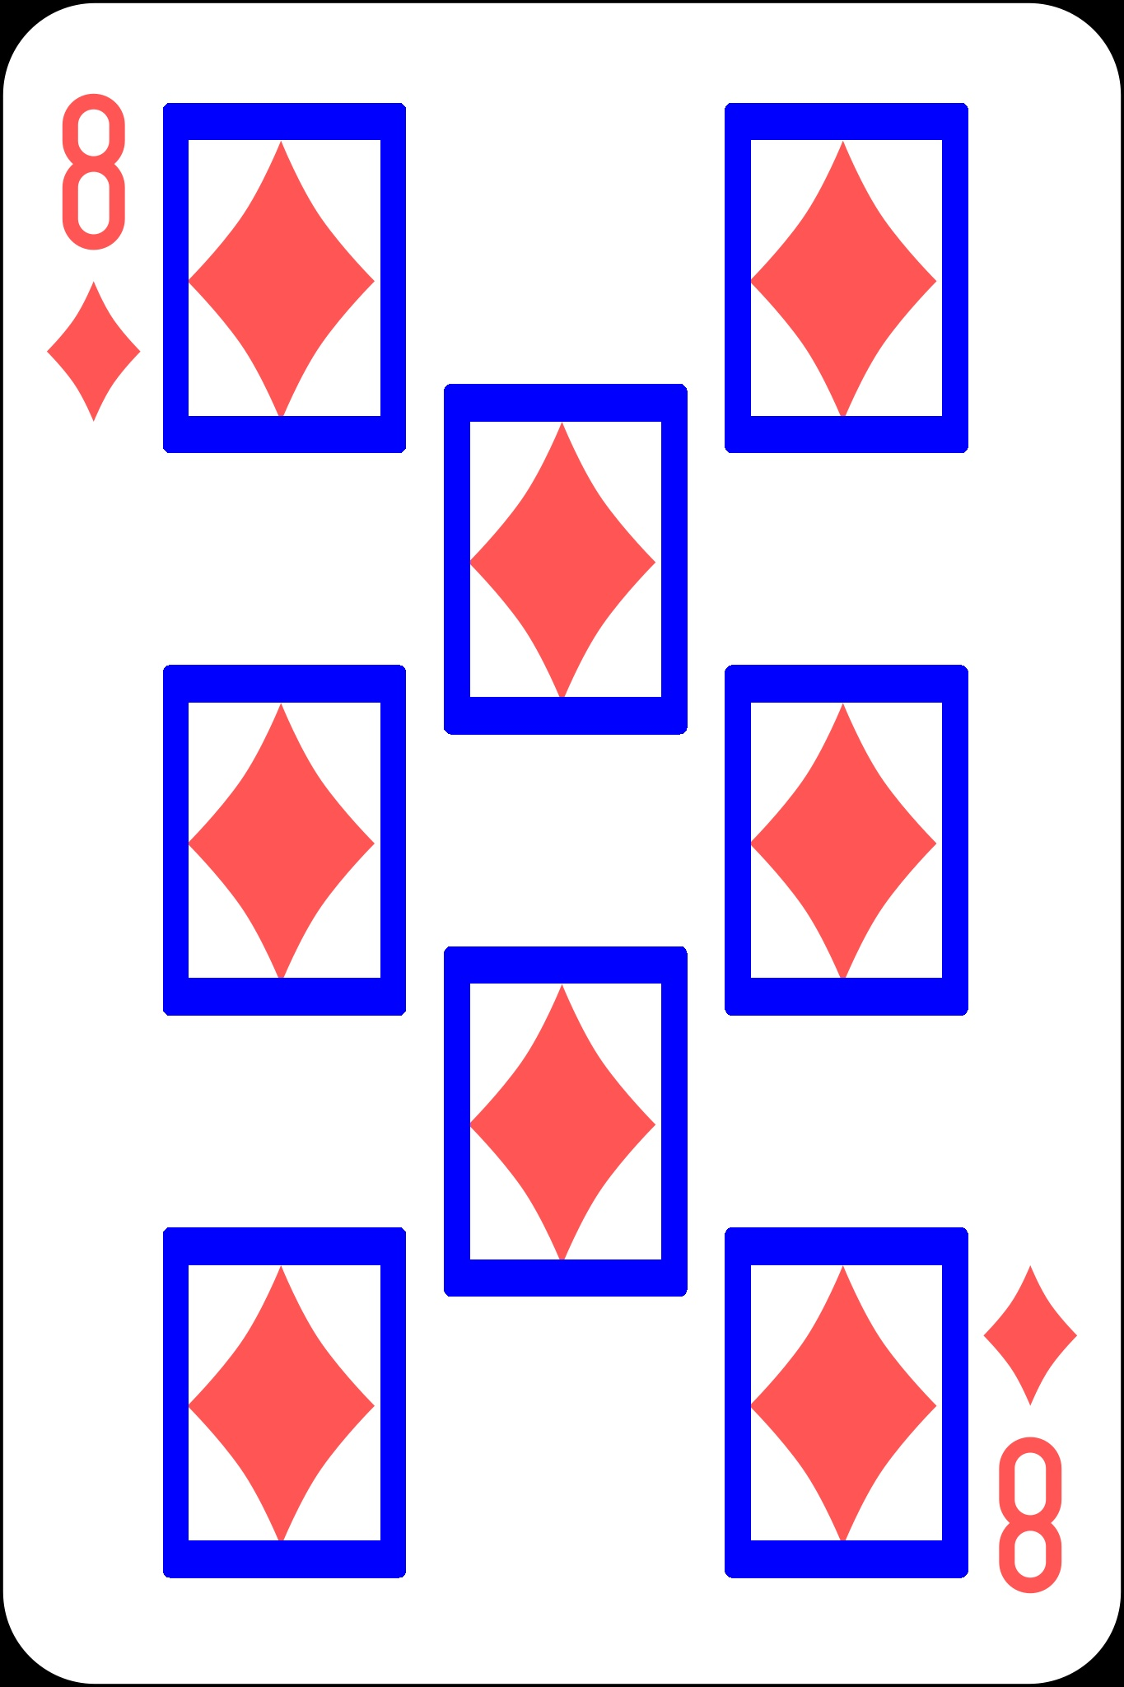
Resultado intermedio
Salida: [INFO] 8911 matched locations *before* NMS

Slide 22
Explicación
Template Matching encontró 8911 bounding boxes alrededor de los diamantes grandes.
No detectó los diamantes pequeños.
Template Matching no es invariante al tamaño.

Slide 23
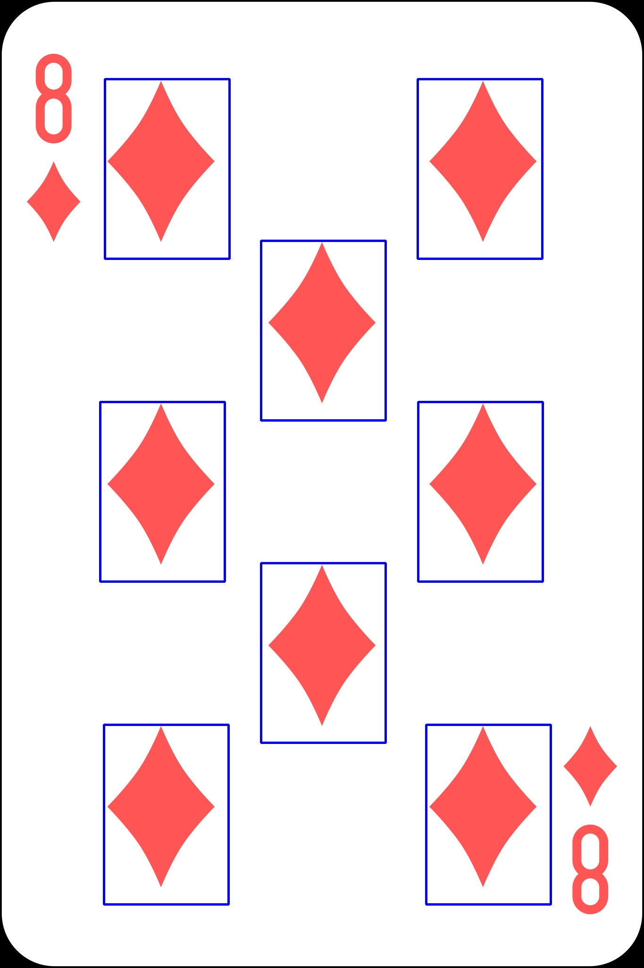
Después de NMS
Salida: [INFO] 8 matched locations *after* NMS

Slide 24
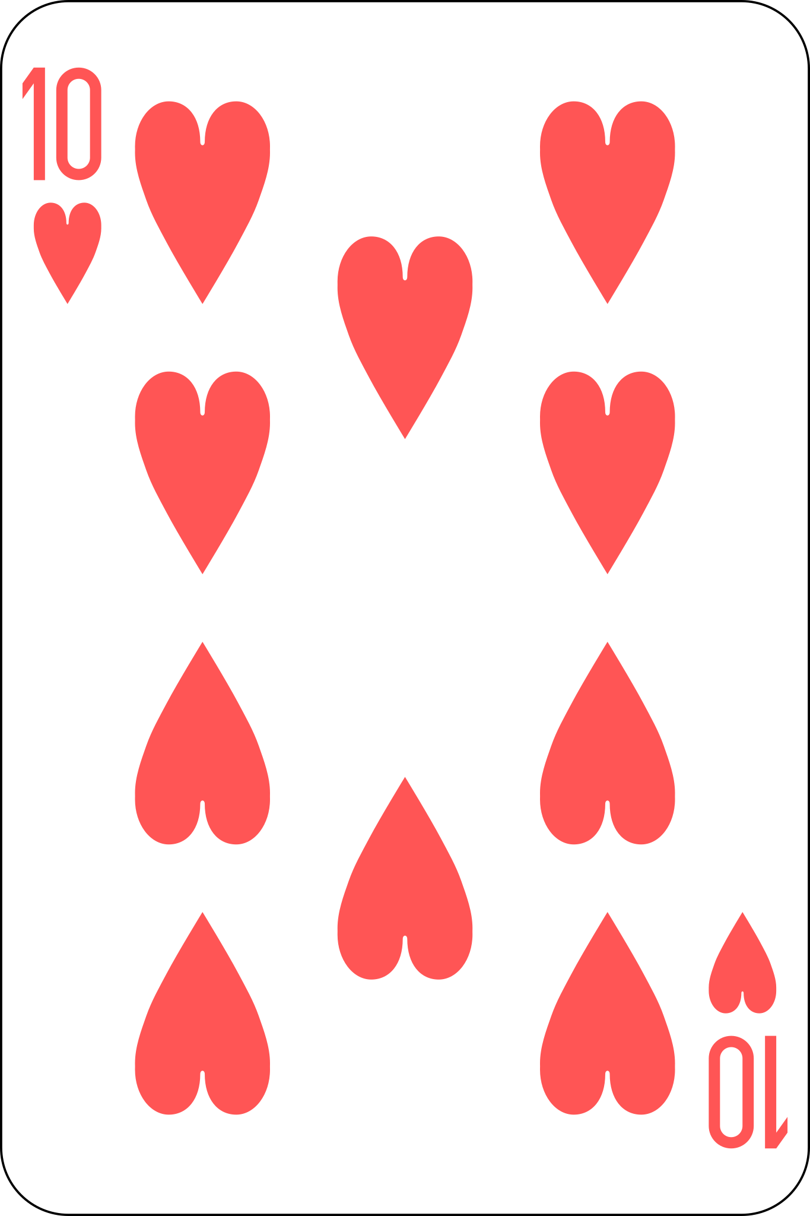

Otro ejemplo
Detectar los corazones en la carta.

Slide 25
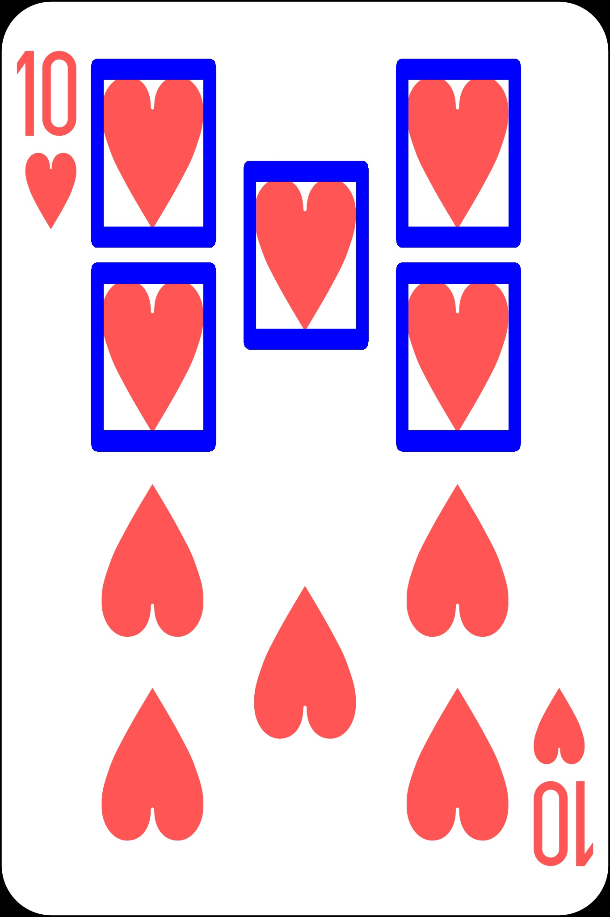
Resultado intermedio
Salida: [INFO] 4376 matched locations *before* NMS

Slide 26
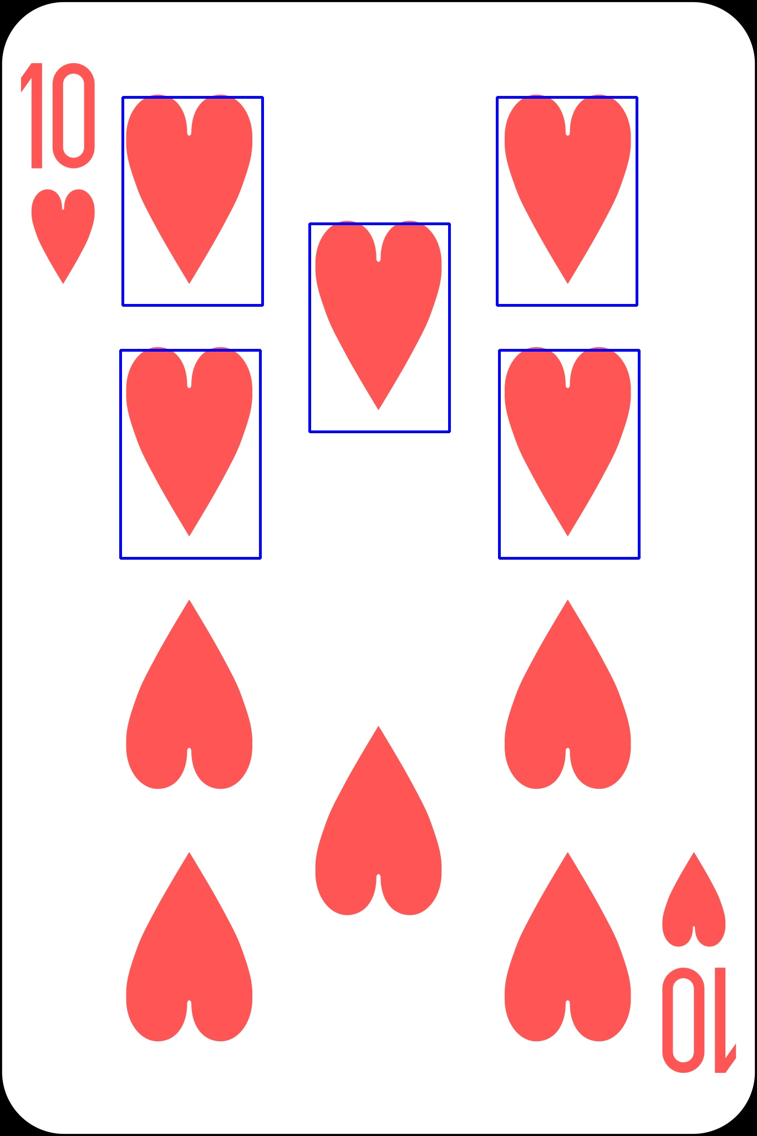
Resultado final
Salida: [INFO] 5 matched locations *after* NMS

Slide 27
Explicación
Template Matching no detectó los corazones rotados.
Template Matching no es invariante a la rotación.

Slide 28
Variantes
Pregunta: ¿Y se quiere encontrar todas las ubicaciones de un template en una imagen?
Respuesta: Se usa multi-template matching.
Pregunta: ¿Y se quiere encontrar objetos más grandes o más pequeños?
Respuesta: Se usa una pirámide de imágenes.

Slide 29
Sampling
Fuente: Derek Hoiem (UIUC)
Gaussian
Filter
Image
Low-Pass Filtered Image
Sample
Low-Res Image

Slide 30
Definición
Pirámide de imágenes. Es una representación multiescala en la que una imagen está sujeta repetidamente a un proceso de suavizado y subsampling.

Slide 31
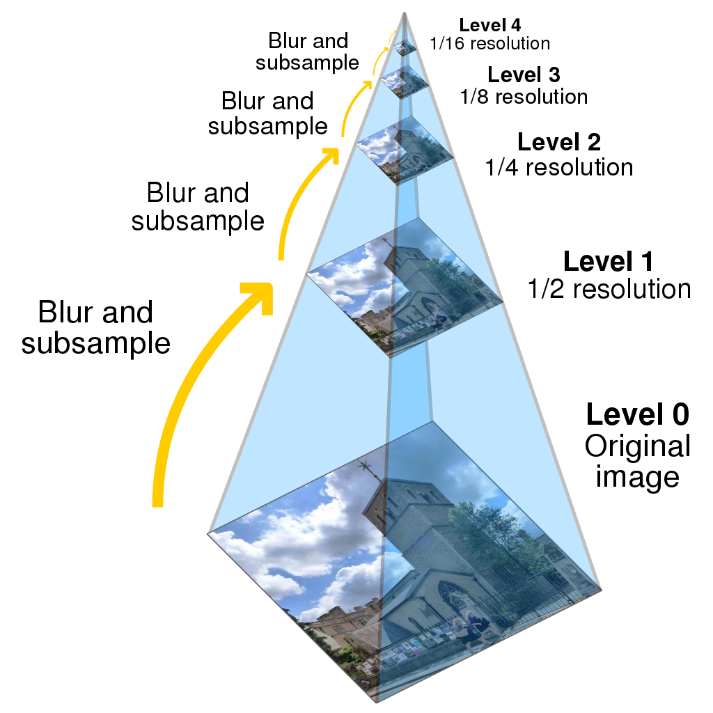
Definición
By Cmglee - Own work, CC BY-SA 3.0, https://commons.wikimedia.org/w/index.php?curid=42549151

Slide 32
Explicación
Las imágenes se acumulan a partir de imágenes de alta resolución en la parte inferior e imágenes de baja resolución en la parte superior, formando una pirámide.
A cada imagen en la pirámide se le llama “octava” (octave).

Slide 33
Tipos de pirámides
Depende del algoritmo utilizado para suavizar:
Pirámides de caja.
Pirámides medianas.
Pirámides gaussianas.
Pirámides bilaterales.
Pirámides submuestreadas (si no se aplica ningún algoritmo).
Se puede usar cualquier algoritmo de interpolación: vecino más cercano, bilineal, bicúbico, etc.

Slide 34
Tipos de pirámides
En este curso se verán dos tipos:
Pirámides gaussianas.
Pirámides laplacianas.

Slide 35
Pirámide gaussiana
La pirámide gaussiana aplica repetidamente funciones gaussianas y reduce la resolución de una imagen hasta cumplir algún criterio de detención.
Por default, la resolución se reduce eliminando cada segundo renglón y columna.
Un criterio de terminación puede ser un tamaño mínimo de imagen.
OpenCV proporciona las funciones pyrDown y pyrUp para subir o bajar de nivel en una pirámide.

Slide 36
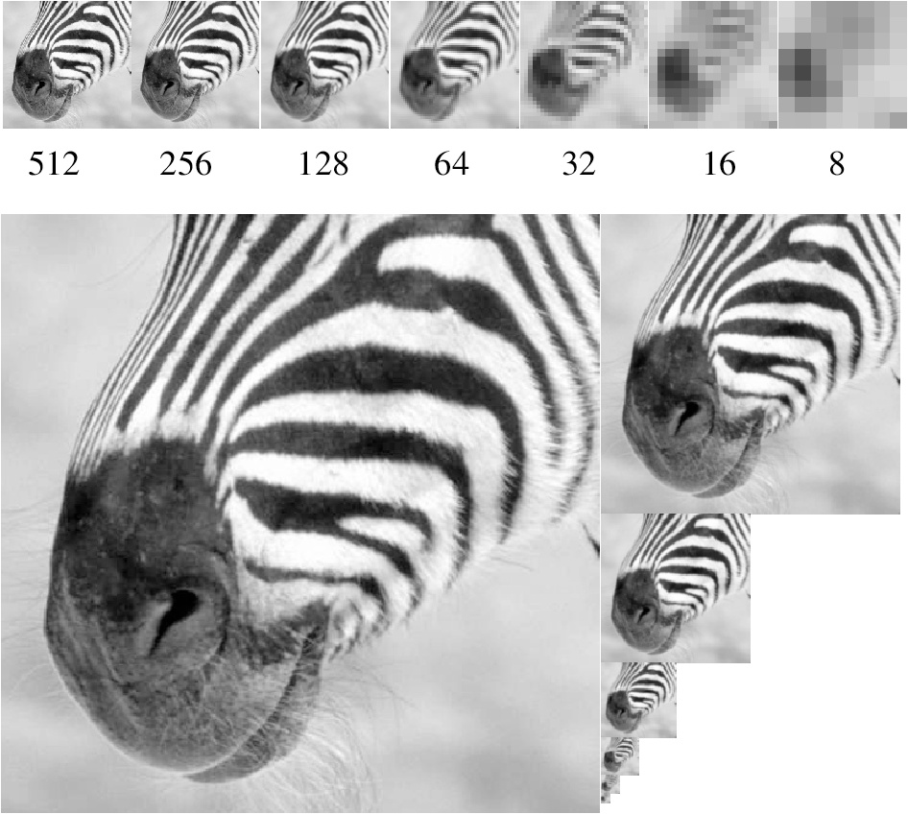
Pirámide gaussiana
Fuente: Forsyth, Derek Hoiem (UIUC)

Slide 37
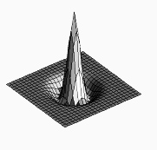

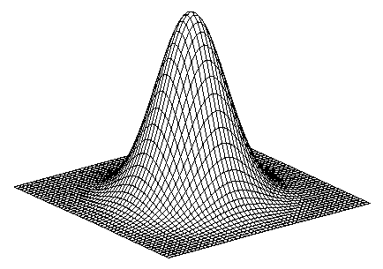
Pirámide laplaciana
Fuente: Lazebnik, Derek Hoiem (UIUC)
unit impulse
Gaussian
Laplacian of Gaussian

Slide 38
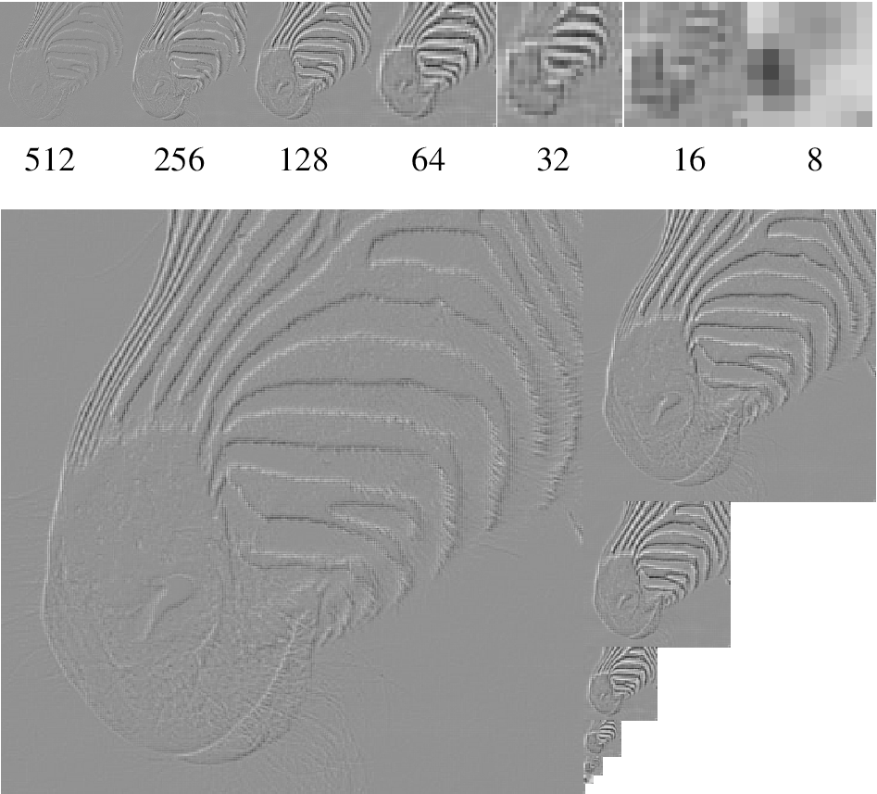
Pirámide laplaciana
Fuente: Forsyth, Derek Hoiem (UIUC)

Slide 39
Pirámide laplaciana
El laplaciano se puede aproximar utilizando la diferencia de funciones Gaussianas.
La pirámide laplaciana se obtiene restando los niveles de la pirámide gaussiana.
El laplaciano de un nivel se obtiene restando ese nivel en la pirámide gaussiana y la versión ampliada de su nivel superior.

Slide 40
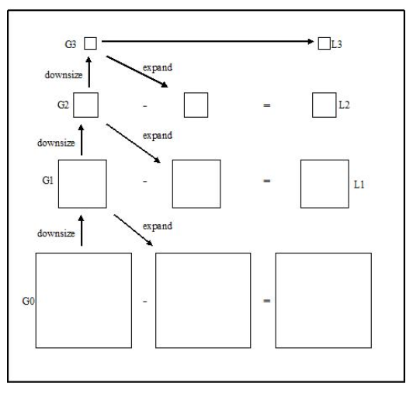
Pirámide laplaciana
Fuente: https://theailearner.com/2019/08/19/image-pyramids/

Slide 41
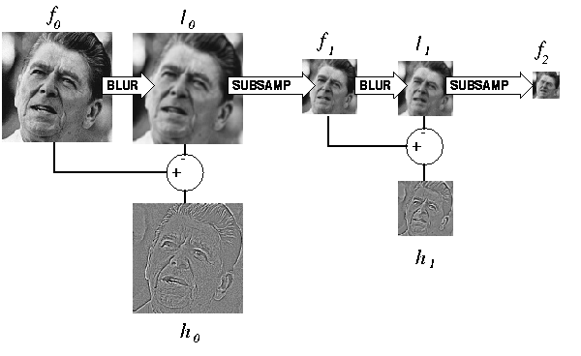
Calculando una pirámide gaussiana / laplaciana
Fuente: Derek Hoiem (UIUC)
¿Se puede reconstruir el original a partir de la pirámide laplaciana?

Slide 42
Respuesta
La imagen reconstruida es la imagen original.
En cada nivel, donde la pirámide gaussiana (filtro de paso bajo) elimina las frecuencias altas, la pirámide laplaciana almacena estas frecuencias altas.
Una vez que se tiene una imagen borrosa en cualquier nivel de la pirámide gaussiana y la pirámide laplaciana correspondiente, se puede reconstruir la imagen original mediante la adición sucesiva de componentes de mayor frecuencia en diferentes niveles.

Slide 43
Respuesta
Debido a esta propiedad de las pirámides laplacianas, se utilizan para la compresión de imágenes.
Ver ejemplo completo con código en Python en: https://notebook.community/darshanbagul/ComputerVision/LaplacianPyramid/LaplacianPyramid

Slide 44
Crear una pirámide Laplaciana de dos niveles
Image aka
Gaussian_0
Gaussian Smooth
Smoothed_0
Subsample
Fuente: Derek Hoiem (UIUC)
Lap 1 /
Gauss 1
+
-
Laplacian_0 =
Gaussian_0 – Smoothed_0

Slide 45
Reconstruir la imagen desde la pirámide Laplaciana
Upsample and smooth
Laplacian_0
Smoothed_0
Fuente: Derek Hoiem (UIUC)
Lap 1 /
Gauss 1
+
+
Image =
Smoothed_0 + Laplacian0

Slide 46
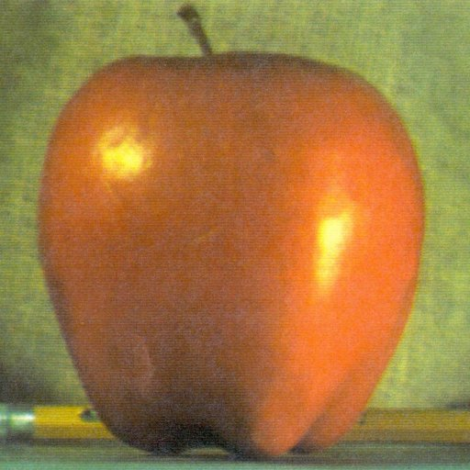
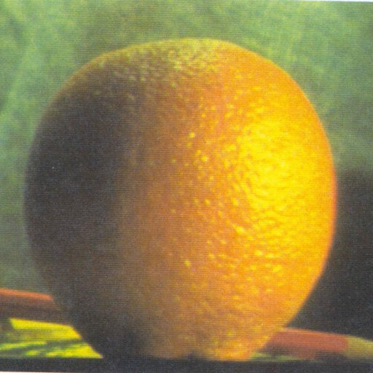
Ejemplo: pegado de imágenes
Pegar la parte izquierda de la imagen de la izquierda con la parte derecha de la imagen de la derecha:

Slide 47
Algoritmo
Ver https://docs.opencv.org/4.x/dc/dff/tutorial_py_pyramids.html
Cargar las dos imágenes.
Encontrar las pirámides gaussianas para las imágenes (en este ejemplo, el número de niveles es 6)
Con las pirámides gaussianas, encontrar las pirámides laplacianas
Unir la mitad izquierda de la manzana y la mitad derecha de la naranja en cada nivel de las pirámides laplacianas.
Finalmente, a partir de esta imagen conjunta de las pirámides, reconstruir la imagen original.

Slide 48
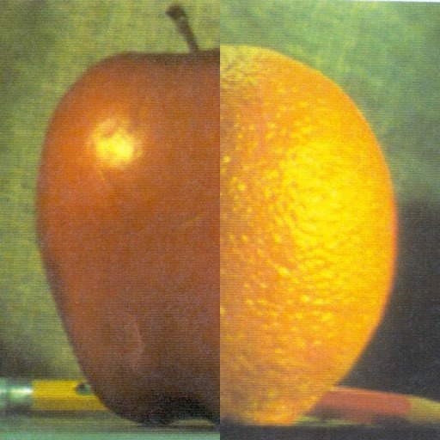
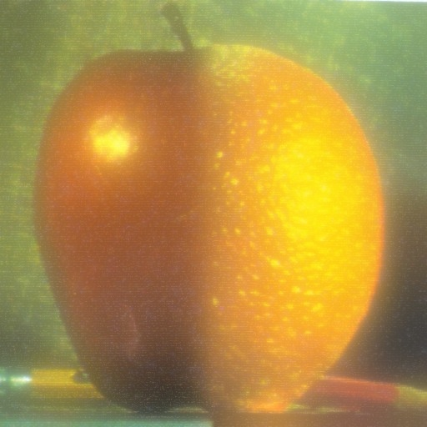
Resultado
Pegado directo Pegado gaussiano / laplaciano
Ver /image_processing/pyramid_blend.py en el código del curso.

Slide 49
Registro de imágenes
Registro de imágenes. Es el proceso de transformar diferentes conjuntos de imágenes en un mismo sistema de coordenadas.
Pueden ser imágenes de la misma escena tomadas desde distintos puntos de vista, condiciones de iluminación, etc.
El registro es necesario para poder comparar o integrar las diferentes imágenes.

Slide 50
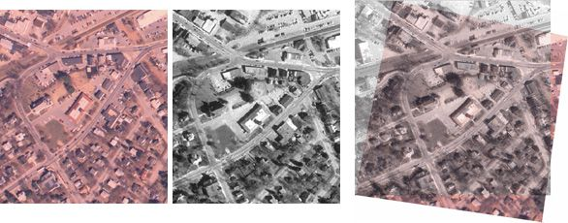
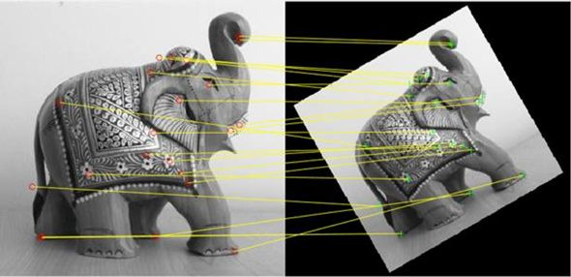
Ejemplos
Fuente: https://www.mathworks.com/discovery/image-registration.html

Slide 51
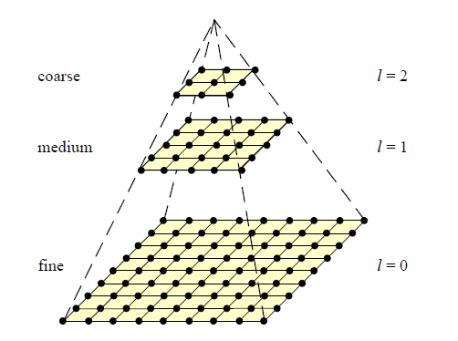
Registro de imágenes grueso a fino
Calcular la pirámide gaussiana.
Alinear con la pirámide gruesa.
  Encontrar la posición mínima de SSD.
Alinear sucesivamente con las pirámides más finas.
  Buscar un rango pequeño (por ejemplo, 5x5) centrado alrededor de la posición determinada en la escala más gruesa.
Fuente: Derek Hoiem (UIUC)

Slide 52
Ejemplo
Im1
Im2
Fuente: Derek Hoiem (UIUC)
Level 0
HxW
Level 1
H/2 x W/2
Level 2
H/4 x W/4

Slide 53
Ejemplo
Im1
Im2
.
x
Fuente: Derek Hoiem (UIUC)
$$tx_{0},ty_{0}=\underset{tx∈2⋅tx_{1}+\left\{−s..s\right\},ty=2⋅ty_{1}+\{−s..s\}}{argmin}{\text{SSD}(im1_{1},\text{translate}\left(im2_{1},tx,ty\right))}$$
.
x
$$tx_{1},ty_{1}=\underset{tx∈2⋅tx_{2}+\left\{−s..s\right\},ty=2⋅ty_{2}+\{−s..s\}}{argmin}{\text{SSD}(im1_{1},\text{translate}\left(im2_{1},tx,ty\right))}$$
x
$$tx_{2},ty_{2}=\underset{tx∈\left\{−\frac{W}{8}..\frac{W}{8}\right\},ty∈\{−\frac{H}{8}..\frac{H}{8}\}}{argmin}{\text{SSD}(im1_{2},\text{translate}\left(im2_{2},tx,ty\right))}$$

Slide 54
Compresión de imágenes
Compresión con pérdida (lossy). Ejemplo JPG.
Compresión sin pérdida (lossless). Ejemplo PNG.

Slide 55
Ejemplo JPEG
Los colores en la imagen se convierte de RGB a Y′CbCr, que consta de un componente luma (Y'), que representa el brillo, y dos componentes croma (Cb y Cr), que representan el color.
La resolución de los datos cromáticos se reduce, normalmente en un factor de 2 o 3.
La imagen se divide en bloques de 8 × 8 pixeles y, para cada bloque, cada uno de los datos Y’, Cb y Cr se somete a la transformada de coseno discreto (DCT).

Slide 56
Ejemplo JPEG
Las amplitudes de los componentes de frecuencia se cuantifican.
Los datos resultantes para todos los bloques de 8×8 se comprimen aún más con un algoritmo sin pérdidas, una variante de la codificación Huffman.
El proceso de decodificación invierte estos pasos, excepto la cuantificación porque es irreversible.
Ver detalles en https://en.wikipedia.org/wiki/JPEG#JPEG_codec_example

Slide 57
Ejemplo PNG
PNG utiliza un proceso de compresión de 2 etapas:
Pre-compresión (filtrado). El filtro predice el valor de cada pixel basándose en los valores de los pixeles vecinos anteriores y resta el color previsto del pixel del valor real
Compresión. Utiliza DEFLATE, un algoritmo de compresión de datos sin pérdidas no patentado.
Ver detalles en https://en.wikipedia.org/wiki/PNG#Compression

Slide 58
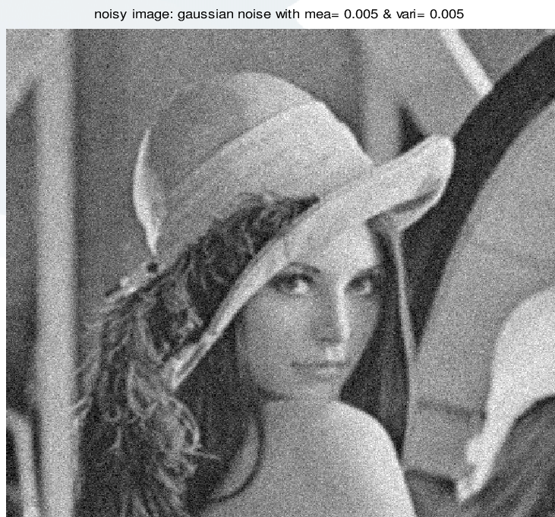
Denoising
Image Denoising. Consiste en eliminar el ruido de una imagen ruidosa para restaurar una imagen.
Ruido. Modificaciones no deseadas y, en general, desconocidas que una imagen puede sufrir durante la captura, almacenamiento, transmisión, procesamiento o conversión.
Fuente: https://www.researchgate.net/figure/Noisy-image-Gaussian-noise-with-mean-and-variance-0005_fig2_252066070

Slide 59
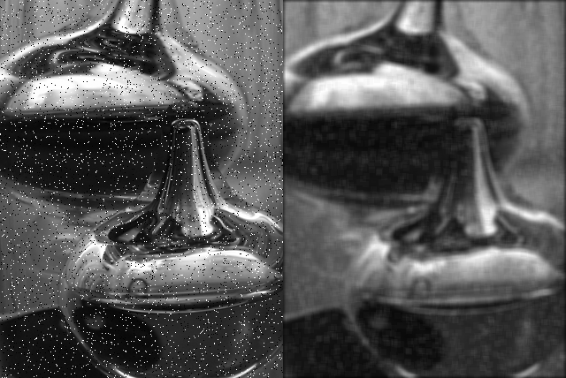
Denoising con filtro de caja
Python: cv2.blur().

Slide 60

Denoising con filtro gaussiano
Python: cv2.GaussianBlur().

Slide 61
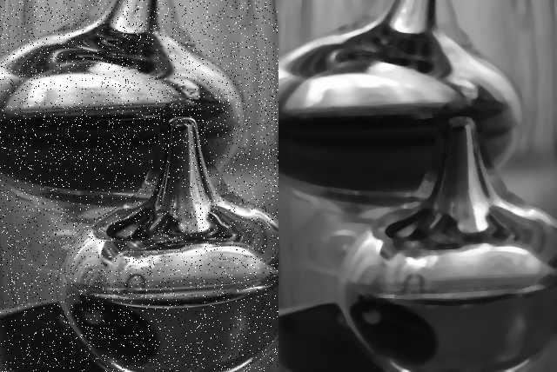
Denoising con filtro de mediana
Python: cv2.medianBlur().

Slide 62
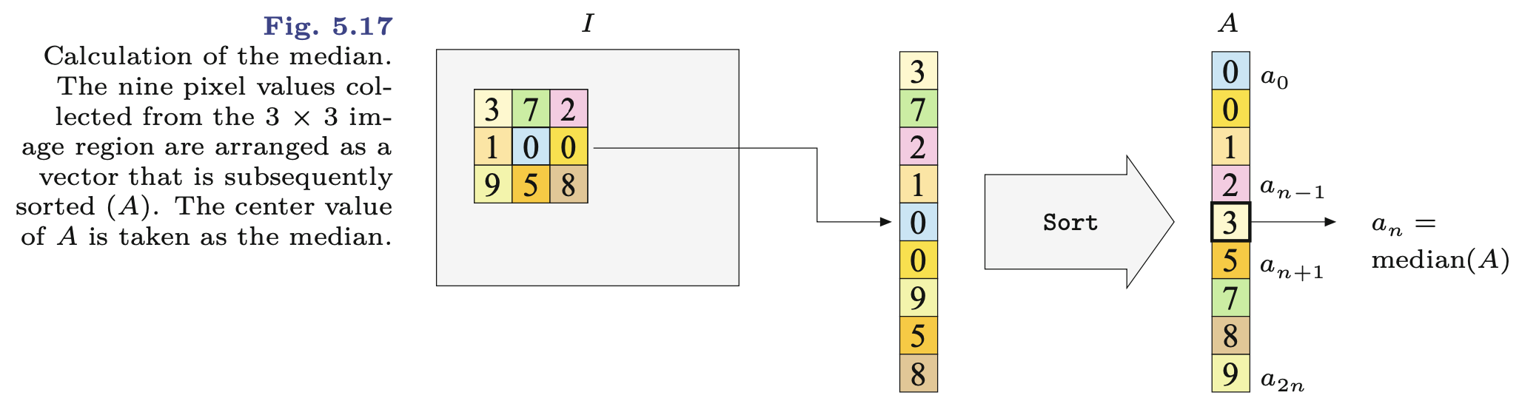

Filtro de mediana
El filtro de mediana reemplaza cada pixel por la mediana de los pixeles en la región del filtro $R$, es decir,
$I^{′}\left(u,v\right)=\text{media}{\text{n}}_{i,j∈R}\{I\left(u+i,v+j\right)\}$

Slide 63
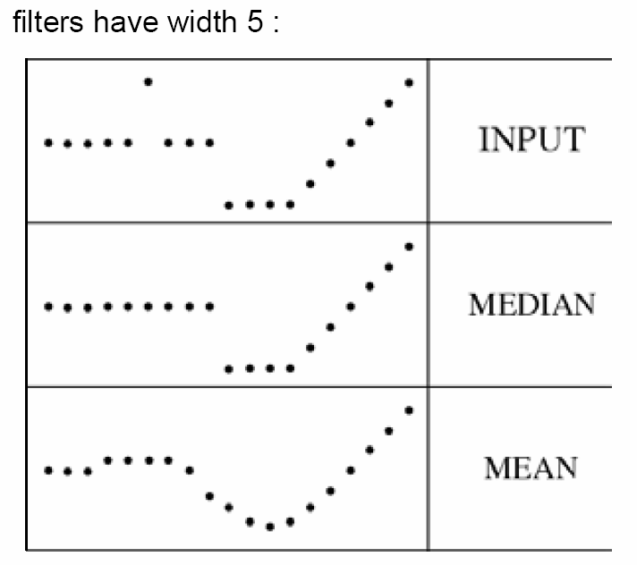
Filtro de mediana
Ventaja del filtro de mediana: robustez ante valores atípicos (outliers).
Fuente: Derek Hoiem (UIUC)

Slide 64
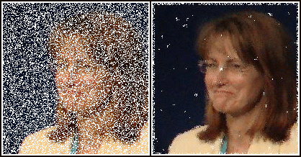
Filtro de mediana
Fuente: By The original uploader was Anton at German Wikipedia. - Originally from de.wikipedia; description page is/was here., CC BY 2.5, https://commons.wikimedia.org/w/index.php?curid=2544834

Slide 65
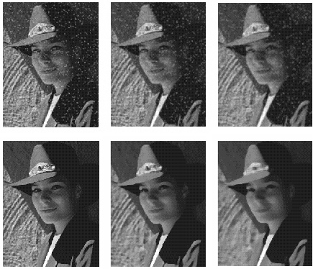
Filtrado gaussiano vs mediana
Fuente: Derek Hoiem (UIUC)
Gaussian
Median

Slide 66
Otros filtros
Mediana ponderada (los pixeles más alejados del centro cuentan menos).
Media recortada (promedio, ignorando algunos de los pixeles más brillantes y más oscuros).
Bilateral (peso por distancia espacial y diferencia de intensidad).
Python: cv2.bilateralFilter(size, sigma_color, signal_spatial)

Slide 67
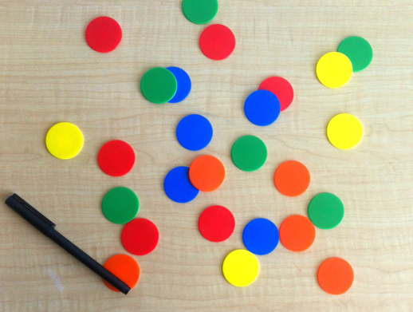

Filtro bilateral
Original Filtro bilateral

Slide 68
Resumen de filtros
Filtrado en dominio espacial.
  Deslizar el filtro sobre la imagen y tomar el producto punto en cada posición.
  Recordar la linealidad (para filtros lineales).
Filtros lineales para procesamiento básico.
  Filtro laplaciano (pasa altas).
  Filtro gaussiano (pasa bajas).

Slide 69
Resumen de filtros
Filtrado en el dominio de la frecuencia.
  Puede ser más rápido que filtrar en el dominio espacial (para filtros grandes).
  Puede ayudar a comprender el efecto del filtro.
  Algoritmo:
    Convertir imagen y filtro a FFT.
    Multiplicación puntual de los FFTs.
    Convertir el resultado al dominio espacial con FFT inversa.

Slide 70
Resumen de filtros
Aplicaciones de filtros.
  Template matching (SSD o cross-correlation normalizado).
    SSD se puede hacer con filtros lineales, es sensible a la intensidad general.
  Pirámide gaussiana.
    Búsqueda de grueso a fino, detección de múltiples escalas.
  Pirámide laplaciana.
    Se puede utilizar para pegar imágenes.
    Representación de imagen más compacta.

Slide 71
Resumen de filtros
Aplicaciones de filtros.
  Reducción de resolución (downsampling).
    Se aplica un filtro pasa bajas y luego se hace la reducción.
  Compresión.
    JPEG (con pérdida, tamaño menor), PNG (sin pérdida, tamaño mayor).
  Reducir el ruido (importante por motivos estéticos y para procesamientos posteriores como la detección de bordes).
    Filtro gaussiano, filtro mediano, filtro bilateral.

